Slide 1
Les drivers Linux
Kezako ?

Slide 2
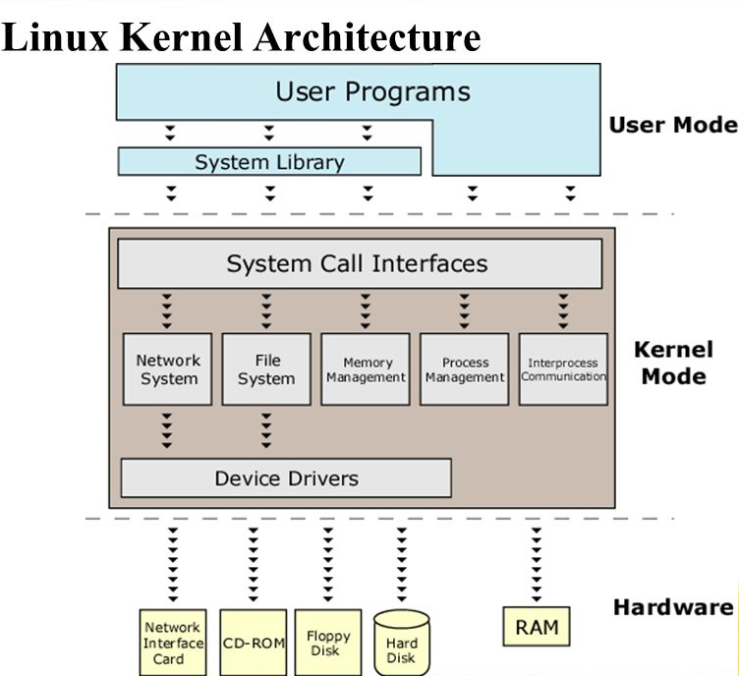



Comment fonctionne un système Linux
Space
Space

Slide 3
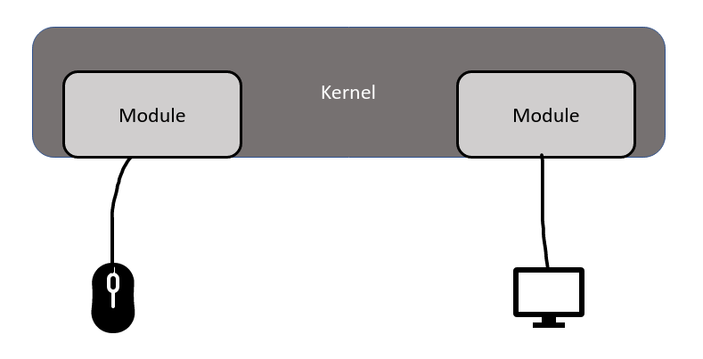
Un kernel modulaire

Slide 4
Les différents drivers
Character devices
Les plus communs
Communiquent par octets
Block devices
Pour les storages devices
Échangent par blocks
Network interfaces
Gere des packets
Toutes les connections réseaux y passe

Slide 5
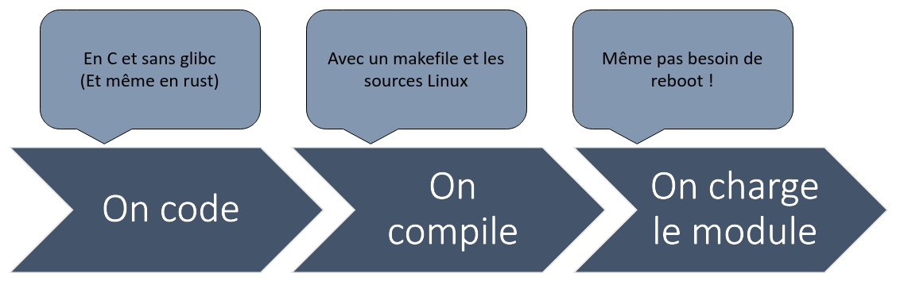
En pratique

